Slide 1
Неотложные состояния в нейрохирургии, связанные с цереброваскулярной патологией.

Slide 2
Цель
Рассмотреть основные неотложные состояния в нейрохирургии, связанные с цереброваскулярной патологией.

Slide 3
План
1. Классификация нарушений сознания при нейрохирургической патологии.
2. Острая гидроцефалия при массивном внутрижелудочковом кровоизлиянии и способы её лечения.
3. Дислокационные синдромы, вызванные внутричерепными кровоизлияниями.
4.Принципы декомпрессивной трепанации черепа и мониторинга внутричерепного давления.

Slide 4
Нарушения сознания
Нормальное сознание - ясное
По типу угнетения-выключения
По типу помрачения

Slide 5
Синдромы угнетения-выключения сознания:
Оглушение (умеренное, глубокое);
Сопор;
Кома:
Кома умеренная (кома 1);
Кома глубокая (кома 2);
Кома атоническая (терминальная, запредельная) (кома 3).

Slide 6
Шкала комы Глазго
(предназначена для количественной оценки уровня сознания)
Открывание глаз
  4 балла – самостоятельно
  3 балла – на обращение
  2 балла – на боль
  1 балл – глаза не открывает
Речевой контакт
  5 баллов – связывает предложения в единый рассказ
  4 балла – говорит отдельные предложения
  3 балла – отдельные слова
  2 балла – невнятное бормотание
  1 балл – не говорит
Двигательные реакции
  6 баллов – выполняет все команды
  5 баллов - локализует боль
  4 балла – не локализует боль
  3 балла – патологические сгибания
  2 балла – патологические разгибания
  1 балла – нет движений

Slide 7
Количественная оценка нарушений сознания по шкале комы Глазго
15 баллов- ясное сознание;
14-13 баллов- оглушение;
12-9 баллов- сопор;
8-4 балла-кома;
3 балла- атоническая кома.

Slide 8
Синдромы помрачения сознания:
Правополушарные
Онейроид;
Дереализационно-деперсонализационные состояния;
Вспышка пережитого в прошлом;
Левополушарные
Сумеречное состояние сознания;
Делирий;
Транзиторная глобальная амнезия.

Slide 9
Синдромы угнетения-выключения сознания:
Посткоматозные бессознательные состояния:
Вегетативное состояние (апаллический синдром);
  Стадия разрозненных реакций
  Стадия реинтеграции простейших сенсорных и моторных реакций
  Стадия реинтеграции простейших психосенсорных и психомоторных реакций
Акинетический мутизм;
Гиперкинетический мутизм
  Стадия восстановления понимания речи
  Стадия восстановления собственной речи

Slide 10
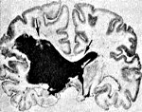
Кровоизлияние в желудочки головного мозга
Кровоизлияние в желудочки головного мозга представляет собой одну из разновидностей острого нарушения мозгового кровообращения – наиболее распространенную патологию в неврологии. Развитию кровоизлияния в головной мозг, как правило, способствуют нелеченная стойкая артериальная гипертензия, злоупотребление алкоголем, курение, прием препаратов, нарушающих свертываемость крови. Диагноз ставится на основании сбора анамнеза жизни пациента и проведения ряда обследований (МРТ или КТ, ЭКГ). Лечение направлено на устранение отека мозга, нормализацию дыхательной функции и артериального давления.

Slide 11
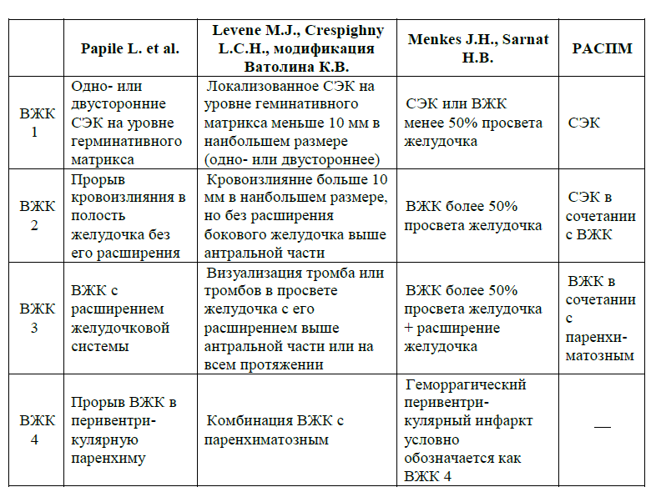
Классификация внутрижелудочковых кровоизлияний

Slide 12
Постгеморрагическая гидроцефалия
Постгеморрагическая гидроцефалия возникает как осложнение при ВЖК в результате обструкции путей оттока ЦСЖ.
ПГГ – это прогрессирующее заболевание, возникающее как осложнение ВЖК, сопровождается прогрессирующим нарастанием размеров ликворной системы.
ПГГ возникает вследствие нарушения баланса между продукцией и оттоком/резорбцией ликвора.

Slide 13
Патогенез развития гидроцефалии при ВЖК
Согласно последним данным мировой литературы, причиной ПГГ лишь в 10% является обструкция фрагментами тромбов путей оттока ликвора (Сильвиева водопровода, реже отверстий Монро, Люшка и Мажанди). В 90% случаев основным патогенетическим механизмом гидроцефалии является развитие облитерирующего арахноидита в области задней черепной ямки в результате реактивного асептического воспаления на фоне ВЖК. Вследствие арахноидита нарушается резорбция ликвора в паутинной оболочке

Slide 14
Хирургическое лечение
Выделяют методы временного купирования повышенного внутричерепного давления и постоянного.
К временным методам относят: повторные люмбальные и вентрикулярные пункции, наружный вентрикулярный дренаж, вентрикулярное субгалеальное шунтирование, наружный вентрикулярный резервуар.
Постоянство контроля ВЧД обеспечивают системы, выводящие ликвор в одну из полостей организма: вентрикулоперитонеальное, вентрикулоатриальное шунтирование.

Slide 15
Серийные люмбальные пункции (ЛП) применяются многими нейрохирургами с целью разгрузки ликворной системы. По разным схемам осуществляют выведение до 20 мл ликвора ежедневно путем люмбальных пункций. Было установлено, что серийные люмбальные пункции хотя и приводят к уменьшению вентрикулодилатации, но не изменяют течение постгеморрагической гидроцефалии в целом и, следовательно, неэффективны в качестве метода излечения.

Slide 16
Серийные вентрикулярные пункции (ВП). Несмотря на то, что технически манипуляция легко выполнима, часто бывают осложнения в виде субдурального или паренхиматозного кровоизлияния и ВЖК. Это основное противопоказание к поведению повторных ВП, так как впоследствии это может приводить к формированию энцефаломаляции и порэнцефалии по ходу инъекционного канала, особенно при наличии гидроцефалии. Многократные ВП, по мнению ведущих ученых, не могут быть широко рекомендованы как метод лечения ПГГ.

Slide 17
Наружный вентрикулярный дренаж (НВД).
Многие авторы рассматривают постановку НВД как временную меру, которая предшествует постановке постоянного шунта. К несомненным достоинствам НВД относят: легкость установки, длительный контроль ВЧД постоянным дренированием и в итоге разрешение гидроцефалии после установки дренажного резервуара. Частым осложнением также является окклюзия – у 41% и самоудаление дренажа – у 13%. НВД является эффективным методом лечения ПГГ лишь в случае, если предполагаемый период лечения не превышает 2-3 недели.

Slide 18
Наружный вентрикулярный дренаж
Точка Kocher (2,5 см латерально от средней линии и 11 см выше назиона)
– 2-4 см латерально от средней линии, 2-4 см кпереди от венечного шва
– Перпендикуляр к линии соединяющей слуховые проходы
Точка Dаndy (3 см кнаружи и на 3 см выше иниона)
– 2-4 см латерально от средней линии, 3-6 см выше иниона
– Направление на наружный угол глазницы стороны пункции
Точка Keen
– 3 сантиметра кверху а также на 3 сантиметра кзади от наружного слухового прохода
– Строго перпендикулярно поверхности мозга на глубину до 3 см

Slide 19
Наружный вентрикулярный резервуар (НВР).
Достоинствами метода являются: легкость установки и использования. Выведение больших объемов ЦСЖ, которое недоступно при серийных ЛП, легко происходит при наличии вентрикулярного дренажа. К тому же, НВР позволяет получать ликвор многократно в течение нескольких месяцев, что приводит к прекращению прогрессирования и регрессу проявлений гидроцефалии, имеет низкий риск инфицирования, окклюзии и пролежней, позволяет проводить инстилляции антибиотиков в желудочки. Большим недостатком является непостоянный контроль ВЧД.

Slide 20
Дислокационные синдромы, вызванные внутричерепными кровоизлияниями.
Основные формы дислокаций мозга:
I. Супратенториальные смещения:
1. Боковое смещение под серповидный отросток
2. Аксиальное смещение
3. Смещение височной доли в отверстие мозжечкового намета (в щель Биша)
II. Субтенториальные смещения:
1. Смещение мозжечка в шейно-затылочную дуральную воронку
2. Смещение мозжечка в отверстие мозжечкового намета (в щель Биша)

Slide 21
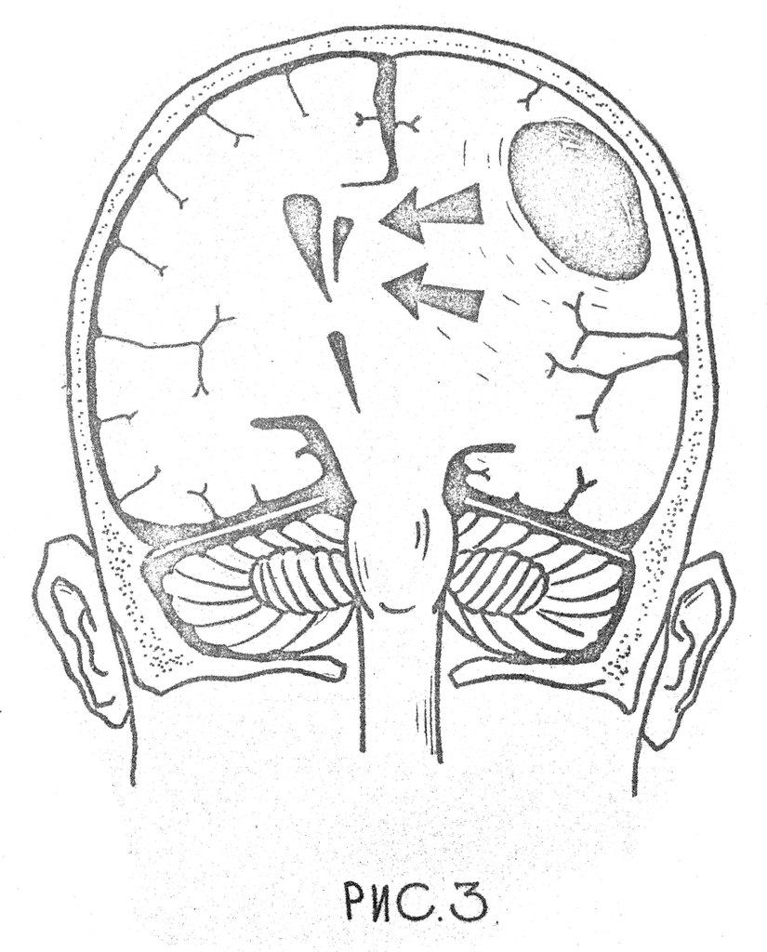
БОКОВОЕ СМЕЩЕНИЕ МОЗГА ПОД СЕРПОВИДНЫЙ ОТРОСТОК (вклинение поясной извилины)
Происходит смещение структур мозга, располагающихся между свободным краем серповидного отростка и дном III желудочка, т.к. оно (дно III желудочка) удерживается на месте воронкой гипофиза (рис.3) Происходит сдавление сосудов мозга, особенно ПМА со стороны дислокации. Возникает ишемия, повышение кровенаполнения и отёк, которые увеличивают распространённость объёмного процесса.

Slide 22
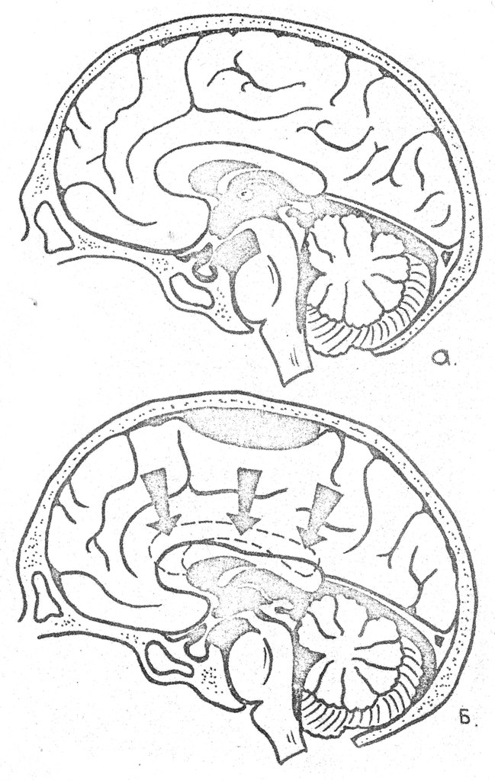
АКСИАЛЬНОЕ СМЕЩЕНИЕ МОЗГА (центральное транстенториальное вклинение)
Возникает при внемозговых объёмных процессах в области полюсов лобных, затылочных или теменных долей. При одностороннем объёмном процессе данной дислокации предшествует вклинение поясной извилины под серповидный отросток.
Изменения на уровне мозжечкового намета заключаются в смещении промежуточного мозга (диэнцефальная область) и др. стволовых структур в каудальном направлении.

Slide 23
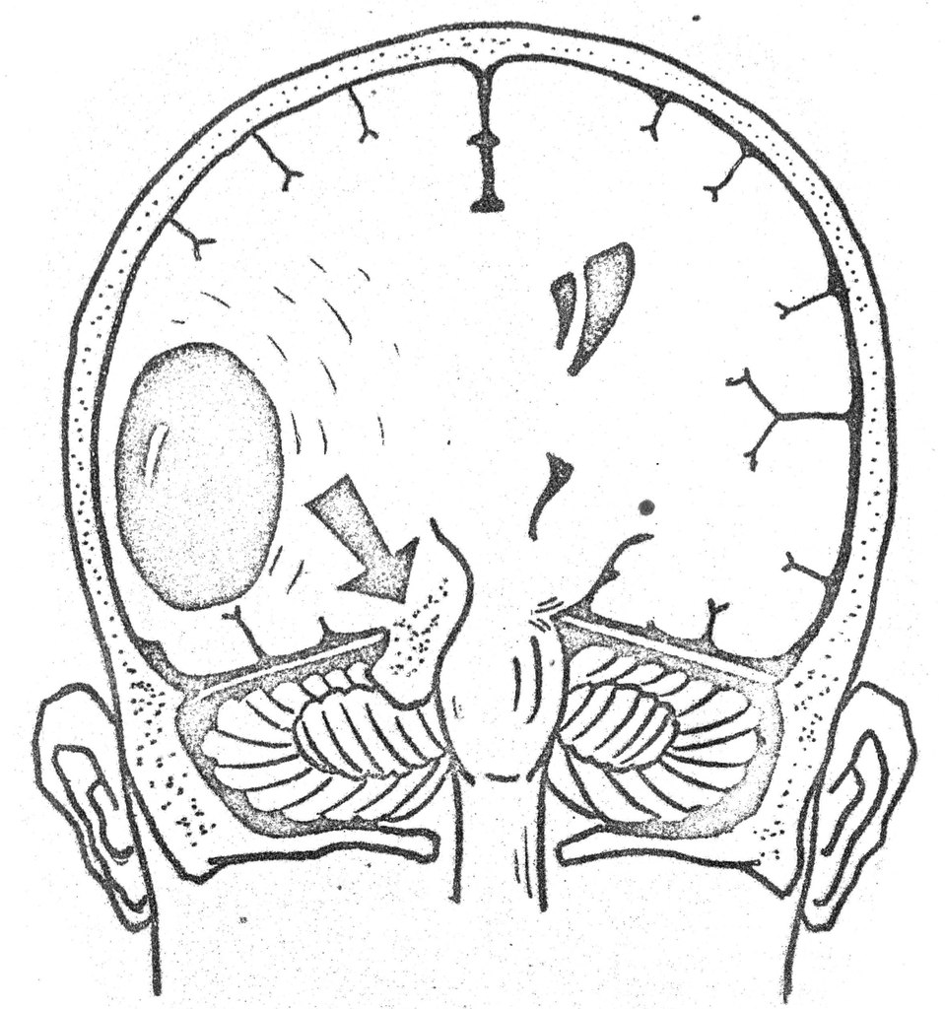
СМЕЩЕНИЕ ВИСОЧНОЙ ДОЛИ В ОТВЕРСТИЕ МОЗЖЕЧКОВОГО НАМЁТА (височно-тенториальное вклинение)
При объёмном процессе в СЧЯ внутренне-базальный край крючка и извилина гиппокампа выпячиваются в щель Биша. Возникающее при этом вклинение приводит к сдавлению и уплощению прилежащих отделов среднего мозга, придавливанию его к противоположному краю вырезки намета мозжечка. В щели Биша также сдавливаются глазодвигательный нерв, ЗМА и базальная вена Розенталя.

Slide 24
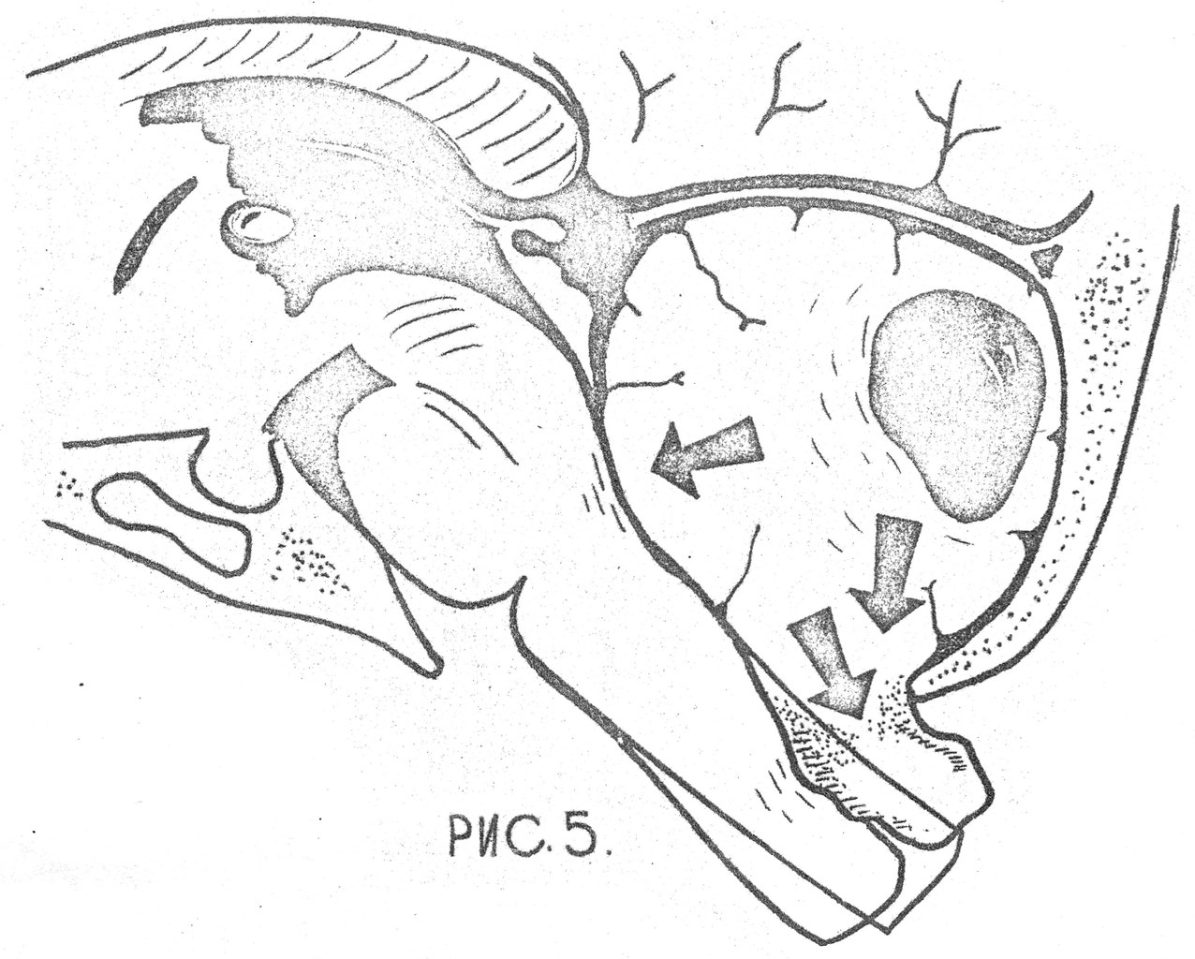
СМЕЩЕНИЕ МОЗЖЕЧКА В ШЕЙНО-ЗАТЫЛОЧНУЮ ДУРАЛЬНУЮ ВОРОНКУ (мозжечковый конус вклинения)
Затылочно-шейная дуральная воронка опускается в большое затылочное отверстие и верхнюю часть позвоночного канала. Миндалины мозжечка смещаются по ней вниз и вклиниваются между продолговатым мозгом и дуральной воронкой в области БЗО. Продолговатый мозг сдавливается сзади и с боков на уровне выхода корешков языкоглоточного, блуждающего, добавочного и подъязычного нервов

Slide 25
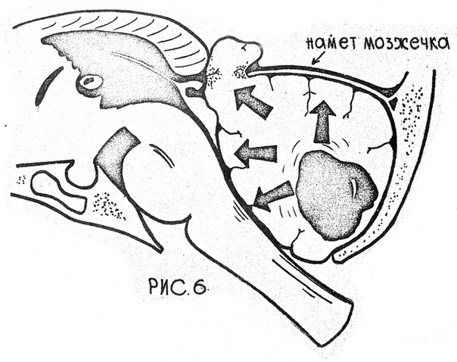
СМЕЩЕНИЕ МОЗЖЕЧКА В ОТВЕРСТИЕ МОЗЖЕЧКОВОГО НАМЕТА (мозжечково-тенториальное вклинение)
Данный вид дислокации приводит к сдавлению верхних отделов моста, среднего мозга и прилежащих сосудов. Деформируется задний отдел III желудочка и сильвиев водопровод. Также сдавливаются и деформируются вены Галена и Розенталя, повышая супратенториальное венозное давление. Могут быть сдавлены верхние мозжечковые артерии, в результате чего возникает инфаркт верхних отделов мозжечка.

Slide 26
Декомпрессивная трепанация черепа
Показания:
глубокие большие опухоли мозга,
острая травма черепа с быстро прогрессирующим повышением внутричерепного давления
ухудшение состояния больного, когда не представляется возможным удалить основной патологический очаг.

Slide 27
Техника операции по Кушингу
Подковообразным разрезом в правой височной области соответственно зоне расположения височной мышцы выкраивают кожный лоскут, обращенный основанием к уху, и отслаивают его книзу. Иногда делают вертикальный разрез от середины скуловой дуги к теменному бугру. Собственную фасцию и височную мышцу разделяют по ходу волокон и крючками разводят в стороны. Распатором удаляют надкостницу с чешуи височной кости. В центре участка фрезой наносят отверстие, которое расширяют костными кусачками до размеров 5X5 или 6X6 см. При этом необходимо щадить среднюю оболочечную артерию. После спинномозговой пункции, снижающей внутричерепное давление, рассекают крестообразным разрезом твердую мозговую оболочку. Послойно зашивают рану.

Slide 28
Бифронтальная краниоэктомия
Широкое трепанационное окно
– Основание ПЧЯ
– Сфенофронтальный шов
– Птерион с обеих сторон
– Брегма
Перевязка и пересечение верхнего
сагиттального синуса до места
впадения 2ой конвекситальной вены для
пересечения серповидного отростка

Slide 29
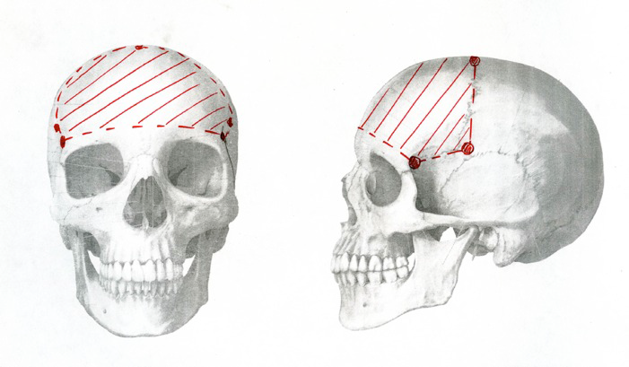
Бифронтальная краниоэктомия

Slide 30
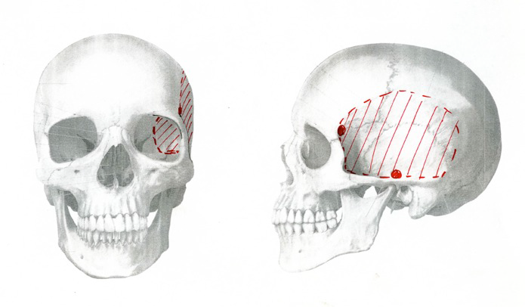
Подвисочная краниоэктомия

Slide 31
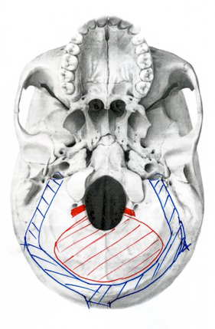
ДЕКОМПРЕССИЯ ЗЧЯ
• Широкое трепанационное окно
• Поперечный синус и синусный сток
• Резекция заднего края БЗО и дужки С1
• Рассечение серповидного отростка
мозжечка
• Рассечение ТМО мозжечка и спинного
мозга
• Повреждение поперечного синуса
• Повреждение сигмовидного синуса
• Повреждение вертебральной артерии
• Травма верхнешейного отдела спинного
мозга/продолговатого мозга
• Венозное кровотечение
• Артериальное кровотечение
• Воздушная эмболия

Slide 32
Литература
1. Гусев Е. И. Неврология и нейрохирургия [Комплект] : учебник: в 2 т. Т.2 : Нейрохирургия / ред.: А. Н. Коновалов, А. В. Козлов. - 2-е изд.,испр.и доп. - М. : ГЭОТАР-Медиа, 2009. - 420 с. : ил. 1,0 5
2. Можаев С. В. Нейрохирургия: учебник / С. В. Можаев, А. А. Скоромец, Т. А. Скоромец. - 2-е изд., перераб. и доп. - М. : ГЭОТАР-Медиа, 2009. - 480 с. : ил..
1. Катэрино, Джеффри М.. Медицина неотложных состояний: пер. с англ.: учебное пособие / Дж. М. Катэрино, С. Кахан ; ред. Д. А. Струтынский. - 2-е изд. - М. : МЕДпресс-информ, 2008. – 336с.
2. Актуальные вопросы анестезиологии и реаниматологии [Электронный ресурс]: учебное пособие / И. В. Беркасова [и др.]. - Новосибирск: НГМУ, 2011.
3. Вопросы анестезиологии, реаниматологии и интенсивной терапии неотложных состояний [Электронный ресурс]: учебное пособие / Т. И. Астахова [и др.]. - Новосибирск : НГМУ, 2011.

